Slide 1
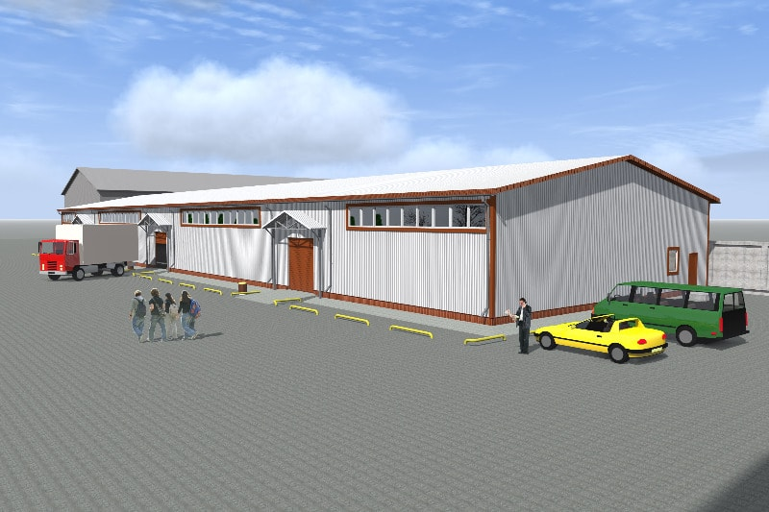

Строительство объекта коммунально-складского хозяйства
Строительство завода по переработке авторезины
Муниципальное образование Ногликский муниципальный округ Сахалинской области, 2026

Slide 2
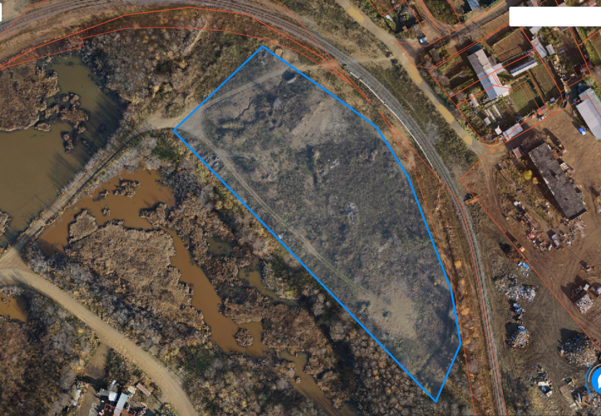
Строительство объекта коммунально-складского хозяйства
Земельный участок
Кадастровый номер – 65:22:0000015:1278
Площадь – 1,55 га.
Категория земель –земли населенных пунктов
Вид разрешенного использования – под склады
Механизм предоставления земельного участка – аренда, через проведение аукциона
Инфраструктура
Электроснабжение – отсутствует/подключение возможно
Газоснабжение – отсутствует/ подключение возможно
Водоснабжение – отсутствует/ подключение возможно
Водоотведение – отсутствует/подключение возможно
Наличие подъездных путей – Ориентировочное расстояние до трассы федерального значения А-393 – 0,6 км.
Место расположения – пгт. Ноглики, ул. Гаражная, Ногликского района Сахалинской области. Транспортная доступность: наличие ж/д, авиа, автомобильного видов транспорта

Slide 3




Строительство объекта коммунально-складского хозяйства
Меры поддержки
Возмещение затрат
на муниципальном уровне:
на уплату лизинговых платежей (не более 5 млн руб.)
на оборудование (90%, но не более 2 млн руб.)
на уплату процентов по кредитам
Контакты
www.nogliki-adm.ru
E-mail: nogliki@sakhalin.gov.ru
Тел.: +742444 9-18-24, +742444 9-11-69

